Slide 1
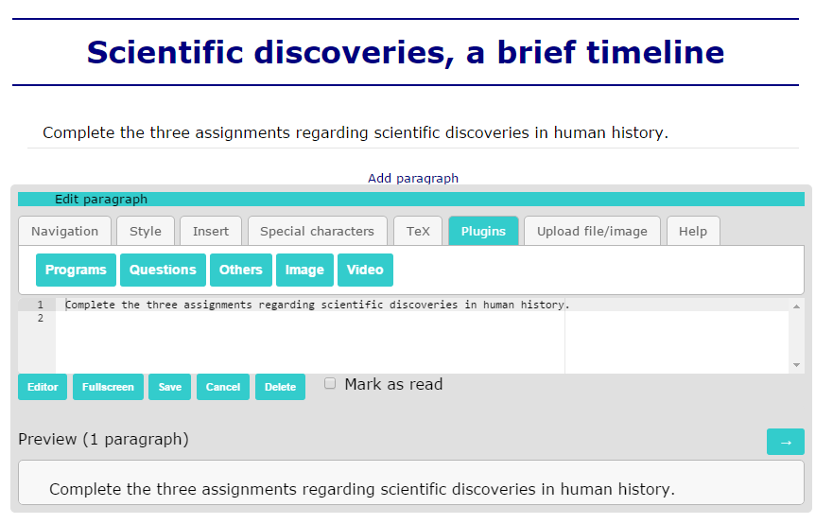
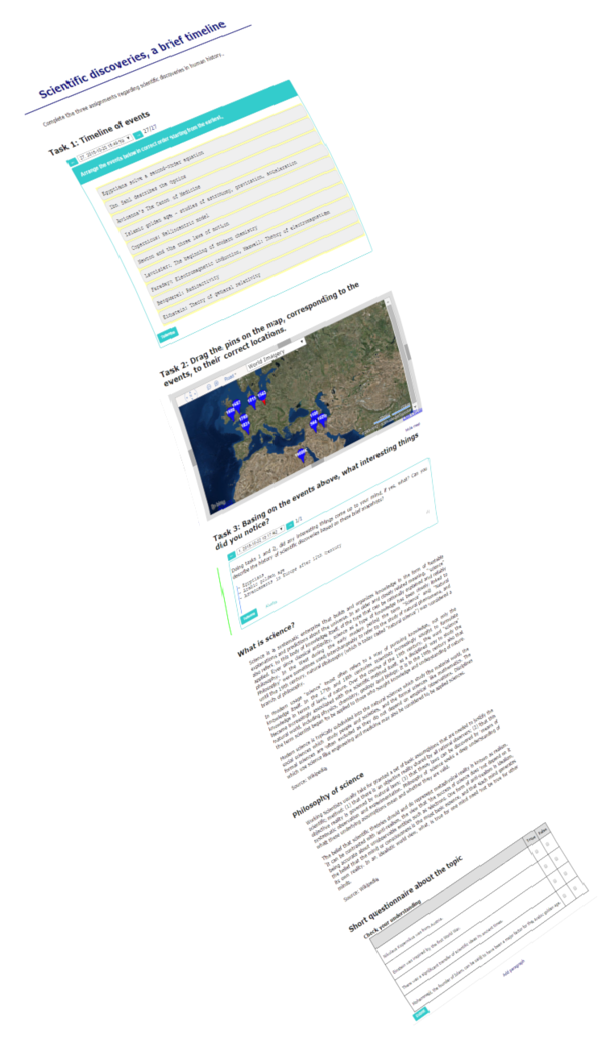
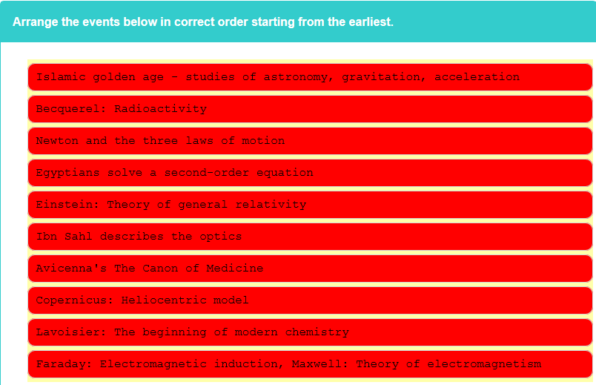
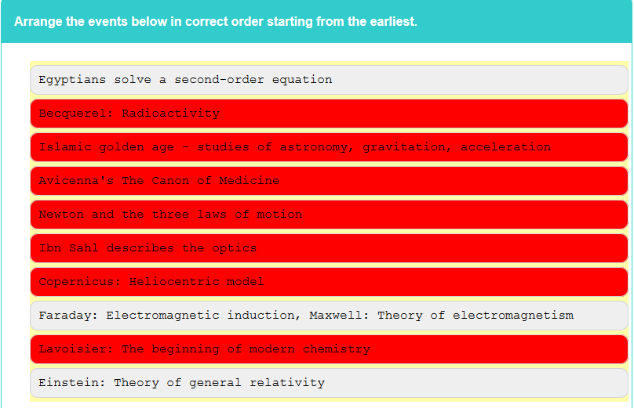
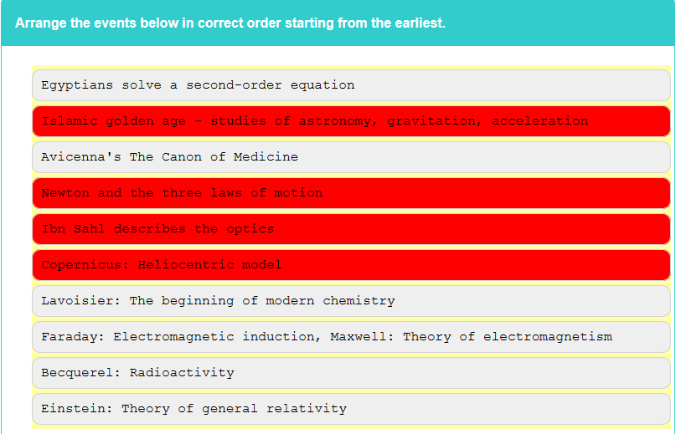
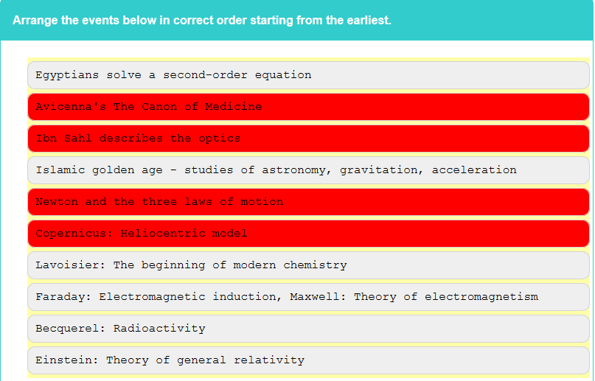
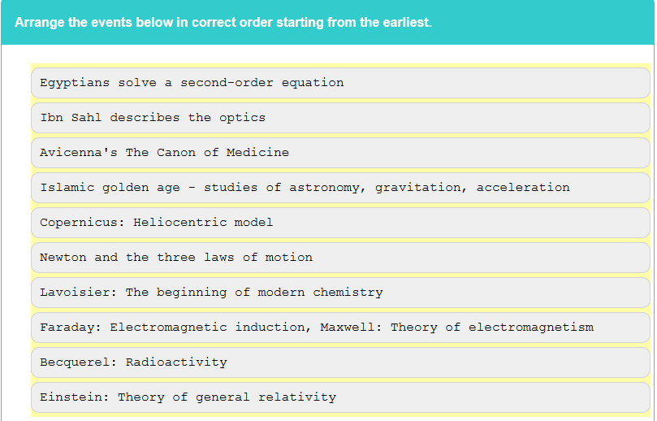
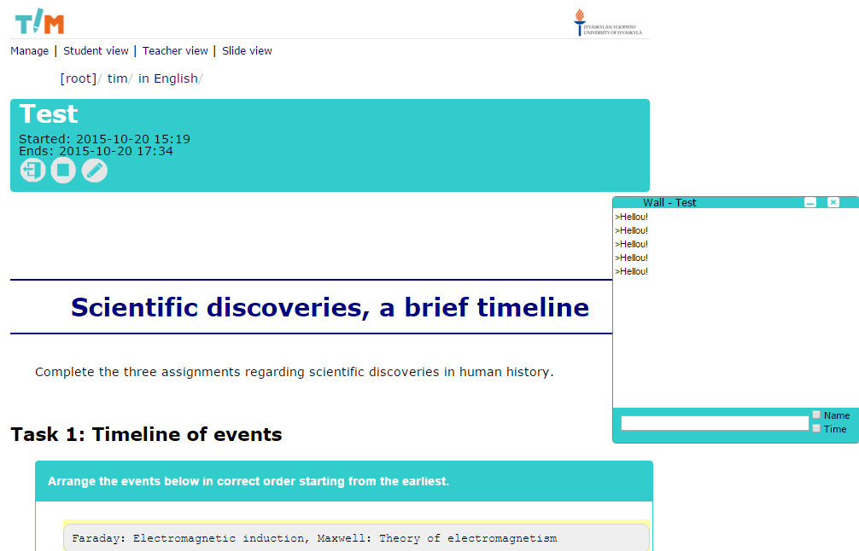
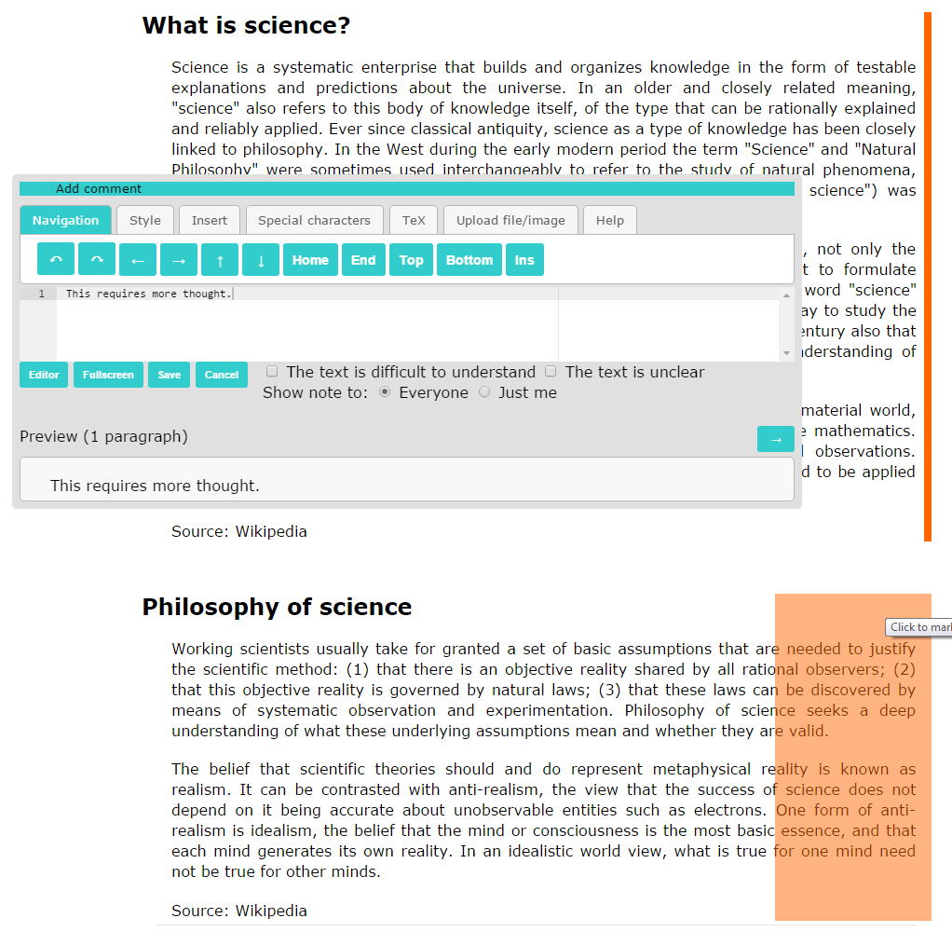
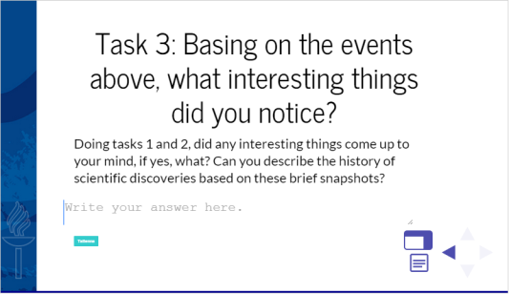
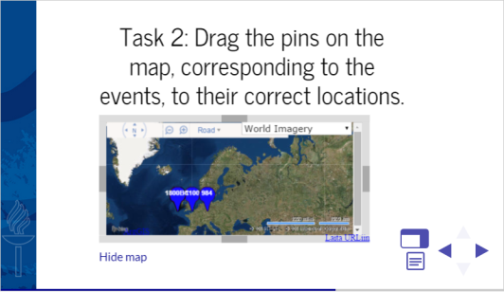
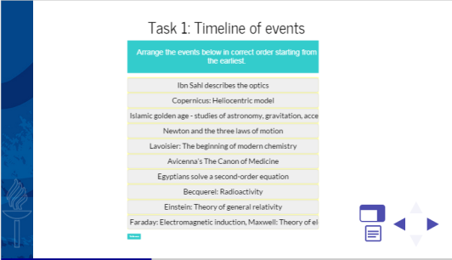

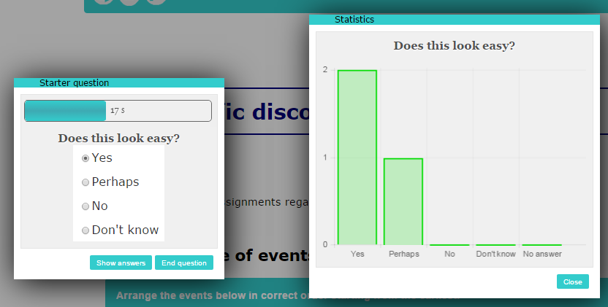


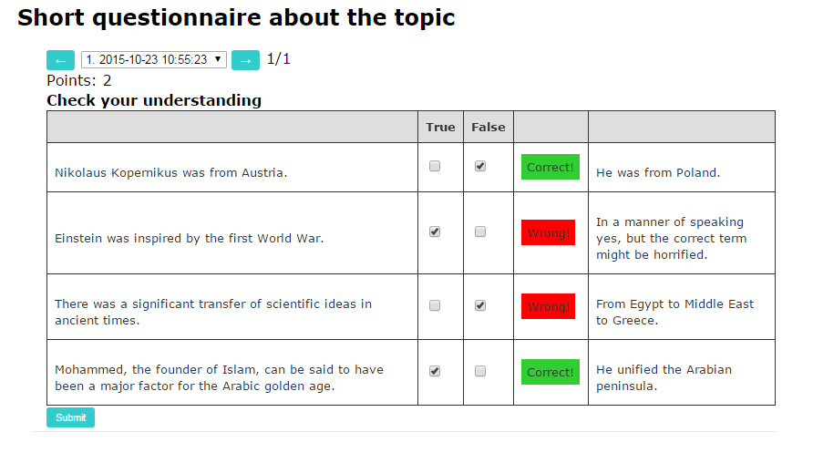
Opettajalle
Opettaja voi selata tehtyjä tehtäviä, tekohistorioita, niistä annettuja pisteitä, ja yleiskatsauksesta hän saa kokonaiskuvan siitä, miten asiat osattiin
Opetustilaisuuksiin TIMin työkalupakki sisältää luentoseinän, slide-esityksen ja luentokysymykset
TIM-dokumentin luominen
Tapahtuu selaimella dokumentin osoitteessa
Tekstin sekaan voi lisätä monenlaisia interaktiivisia elementtejä, esimerkiksi monivalintakysymyksiä
Lukijalle
Oranssit palkit kertovat, mitkä asiat ovat vielä lukematta
Materiaalia voi kommentoida itseään ja myös muita varten
Lukija voi tehdä materiaalin sekaan upotettuja tehtäviä
Verkkoselainpohjainen e-materiaali, jonka perusrakennuspaloja ovat dokumentit
TIM-dokumentti (kuvassa) on yksi yhtenäinen ”liuska” tekstiä, kuvia, videoita jne.

Slide 2
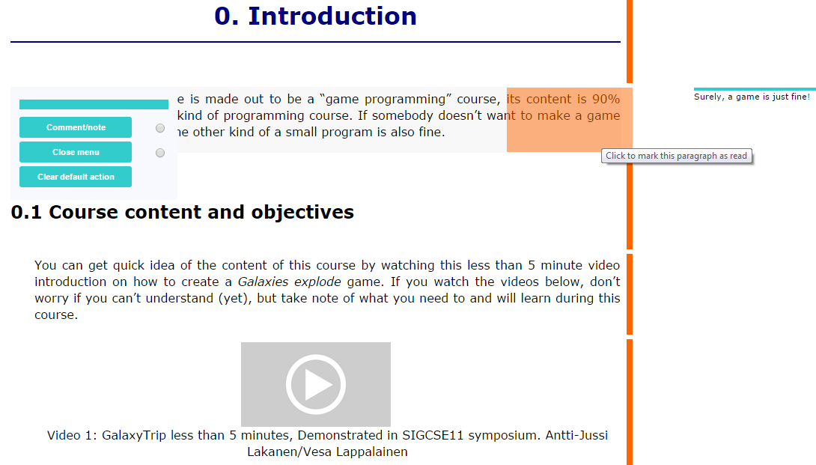
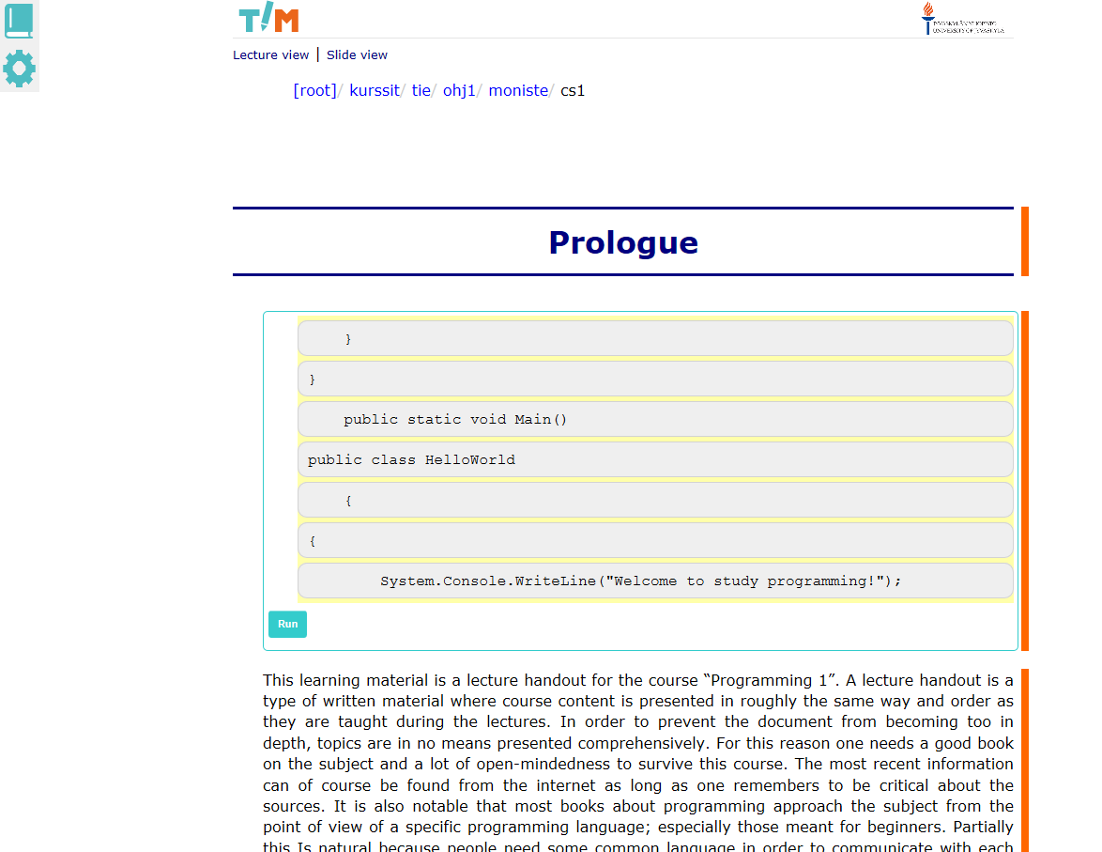
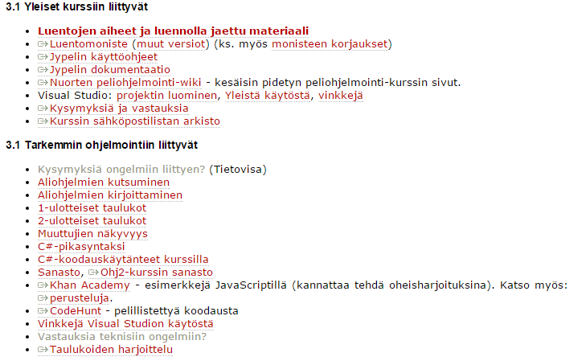
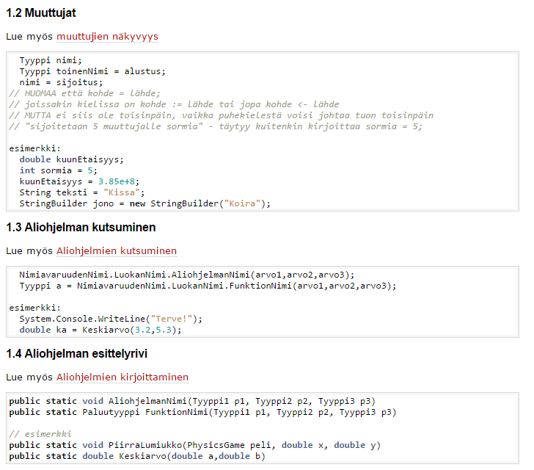

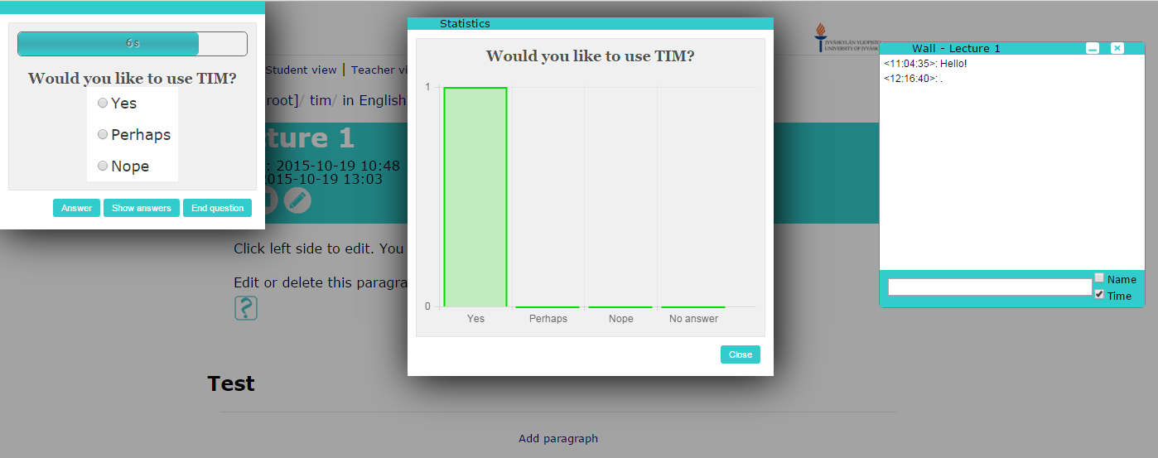
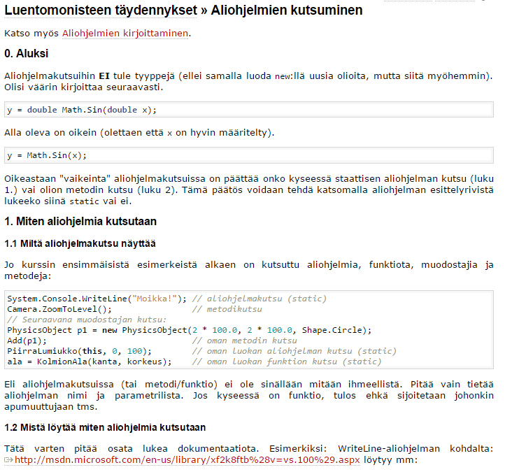
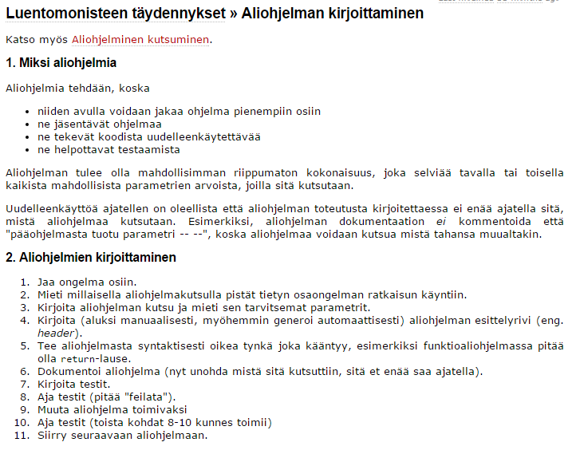
Multi-page material vs. single-page TIM
Link
Link
Link
Link
Link
Link

Slide 4

